Slide 1
FORZA E STABILITÀ DEL PIEDE
A cura di:
Lorenzo Pugliese

Slide 2
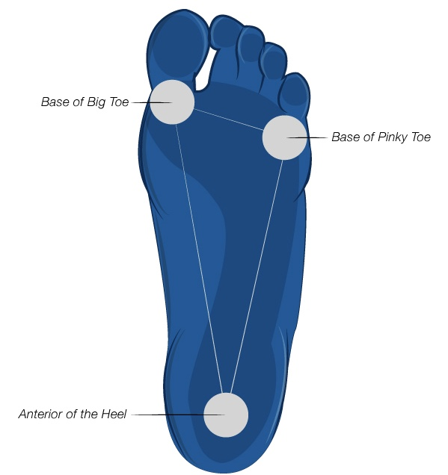
L’importanza dell’allenamento di piede e caviglia
I piedi devono fornire una base stabile per il resto del corpo. Sono le fondamenta per ogni movimento funzionale come ad esempio squat, affondi, corsa, salti ecc. Molto spesso i soggetti non usano i piedi in modo adeguato e troppo spesso si sottovaluta questa parte del corpo. Per esempio quando ci pieghiamo sulle gambe abbiamo bisogno di stabilizzare il piede e mantenere il naturale arco plantare. Se ad esempio il piede collassa all’interno e l’arco plantare viene perso anche le caviglie, le ginocchia e le anche cedono all’interno. Se un link nella catena del movimento viene alterato tutta la struttura del corpo risulta compromessa.
Quando riusciamo a creare un buon arco plantare formiamo quello che in inglese viene chiamato “tripod foot” dalla parola tripode. I tre punti di questo tripode sono il tallone, la base del primo dito e la base del quinto dito. Durante ad esempio uno squat o un affondo l’obiettivo è quello di mantenere un solido arco plantare e distribuire il peso in modo uniforme sui 3 punti. Se il piede è fuori posizione e l’arco collassa la stabilità e l’abilità di esprimere forza viene persa. Questo aspetto è talmente importante che un recente articolo pubblicato sul british journal of sports medicine lo definisce come “foot core system”. Un piede forte e stabile spesso riduce sensibilmente alcuni compensi alle articolazioni superiori. Il corpo inizia naturalmente ad adottare una postura migliore in quanto ora si muove su un appoggio stabile.
Inoltre, nel badminton, gli infortuni alla caviglia sono i più diffusi. Anche se purtroppo non sono sempre evitabili, allenare il piede può contribuire a ridurne il rischio o a mitigare gli effetti di un eventuale trauma.

Slide 3
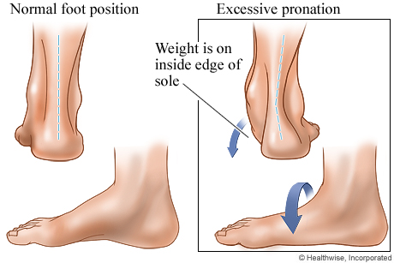
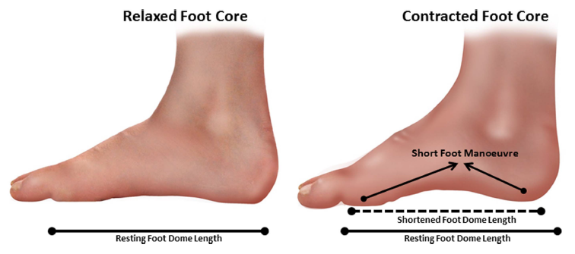
Quando il piede è in posizione “stabile”?
Il piede è in posizione stabile quando il peso è distribuito sui tre punti di appoggio e l’arco plantare contratto. Per attivarlo correttamente è possibile portare il peso sulla parte esterna del piede mantenendo però le dita ben salde a terra come se si afferrasse qualcosa e separate tra di loro. In particolare il primo dito deve essere molto attivo a terra. La caviglia e il ginocchio non devono cedere internamente e deve essere possibile osservare l’arco plantare.

Slide 4
Come allenare la stabilità del piede (esempi)
Esercizi di attivazione e rinforzo dell’arco plantare con miniband o con un asciugamano
Esercizi di rinforzo del primo dito (alluce)
Esercizi in disequilibrio
Riuscire a mantenere il piede in posizione stabile durante tutti gli esercizi di rinforzo tradizionali che prevedono il contatto del piede a terra.

Slide 5
Rinforzo arco plantare con miniband
Utilizzare un elastico miniband. Posizionare un’estremità sotto il piede e l’altra intorno alla caviglia, appena sopra il malleolo. Il piede che lavora è quello con l’elastico sopra il malleolo.
La tensione dell’elastico forzerà il piede in pronazione, ovvero cederà internamente appiattendo l’arco plantare . L’obiettivo dell’esercizio è quello di riportare il piede in posizione neutra tenendo il primo dito (alluce) ben a contatto con il terreno. L’atleta deve essere in grado di ricreare l’arco plantare e percepire i tre punti di contatto del piede che ne garantiscono la posizione di forza e l’attivazione dell’arco plantare.
2-3 serie da 10-15 ripetizioni per gamba con pausa di 2-5 secondi nella posizione di forza del piede.

Slide 6
Rinforzo del piede con asciugamano
L’atleta è seduto su un sedia con i piedi sopra una estremità di una asciugamano posta a terra. Il soggetto cerca di avvicinare l’altra estremità a se, “arrotolando” l’asciugamento utilizzando solo le dita dei piedi. È possibile iniziare utilizzando solo un asciugamano e successivamente aggiungere un piccolo carico.
2-3 serie da 10-12 ripetizioni

Slide 7
Forza e mobilità del primo dito (alluce)
Il soggetto è seduto su una sedia o su una panca. Posizionare un elastico intorno al primo dito. Tendere l’elastico per far sollevare il primo dito da terra e poi spingere con forza il primo dito verso il terreno.
2-3 serie da 10-15 ripetizioni per gamba con pausa di 2-5 secondi nella posizione di forza del piede.

Slide 8
Integrazione
Attivazione da in piedi
Far prendere coscienza dell’attivazione del piede da in piedi per sentire la posizione di partenza della maggior parte degli esercizi per gli arti inferiori.
Disequilibrio monopodalico
Il soggetto in piedi in completo allineamento posturale. Portare una gamba in avanti a circa 20-30 cm dall’altra e sollevarla da terra. Il soggetto rimarrà quindi in equilibrio su una gamba. Il piede della gamba a terra deve attivarsi nella posizione di forza, mantenendo i tre punti di contatto, “afferrando” con le dita il pavimento, attivando l’arco plantare. Il ginocchio della gamba a terra deve rimanere naturalmente piegato e non completamente disteso. È possibile eseguire l’esercizio anche ad occhi chiusi
Eseguire 2-3 serie da 20-40 secondi per gamba

